Slide 1
internat
UNSER INTERNATSLEBEN IN FEISTRITZ…
Made by Laura Reif

Slide 2
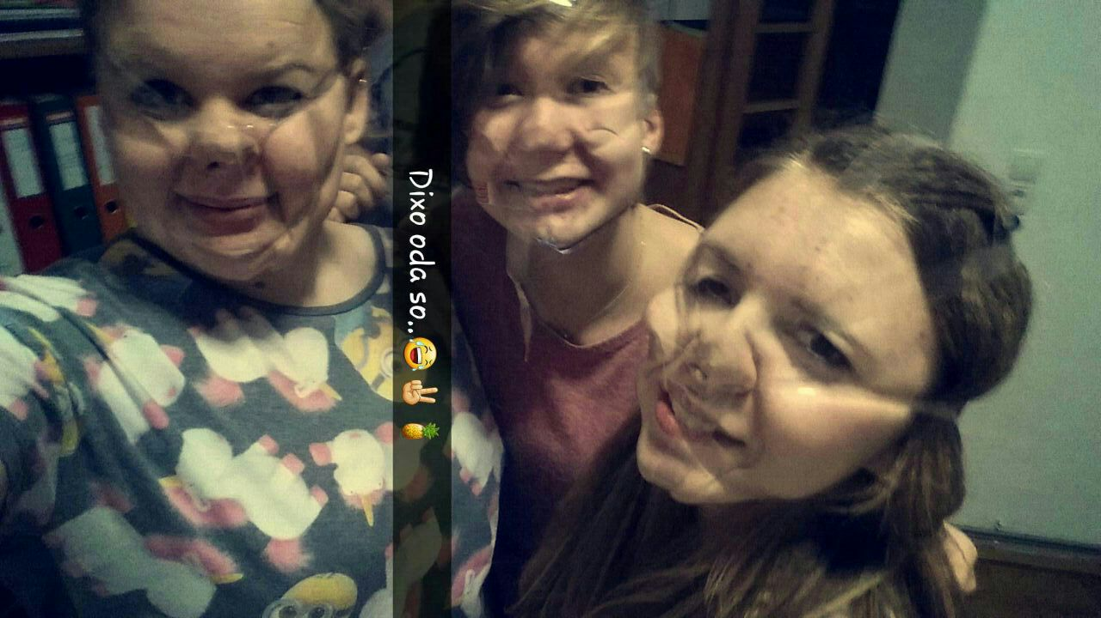
…IST
LAUT
LUSTIG
ANSTRENGEND
BELEBT
NIE LANGWEILIG

Slide 3
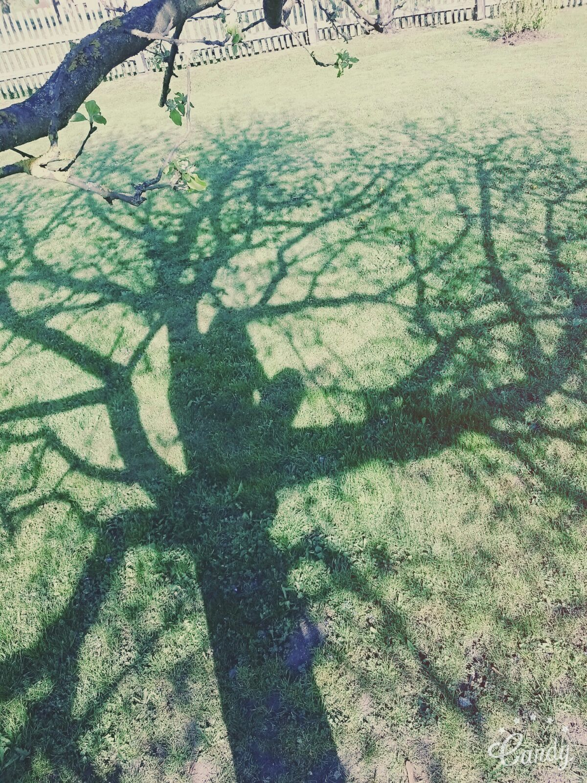

Wieso bist du eigentlich im Internat? Ich find es viel besser jeden Tag nachhause zu fahren
Anfangs war ich mir nicht sicher, aber jetzt will ich gar nicht mehr nachhause fahren. Außerdem fahr ich immer ewig bis ich Zuhause bin.

Slide 4
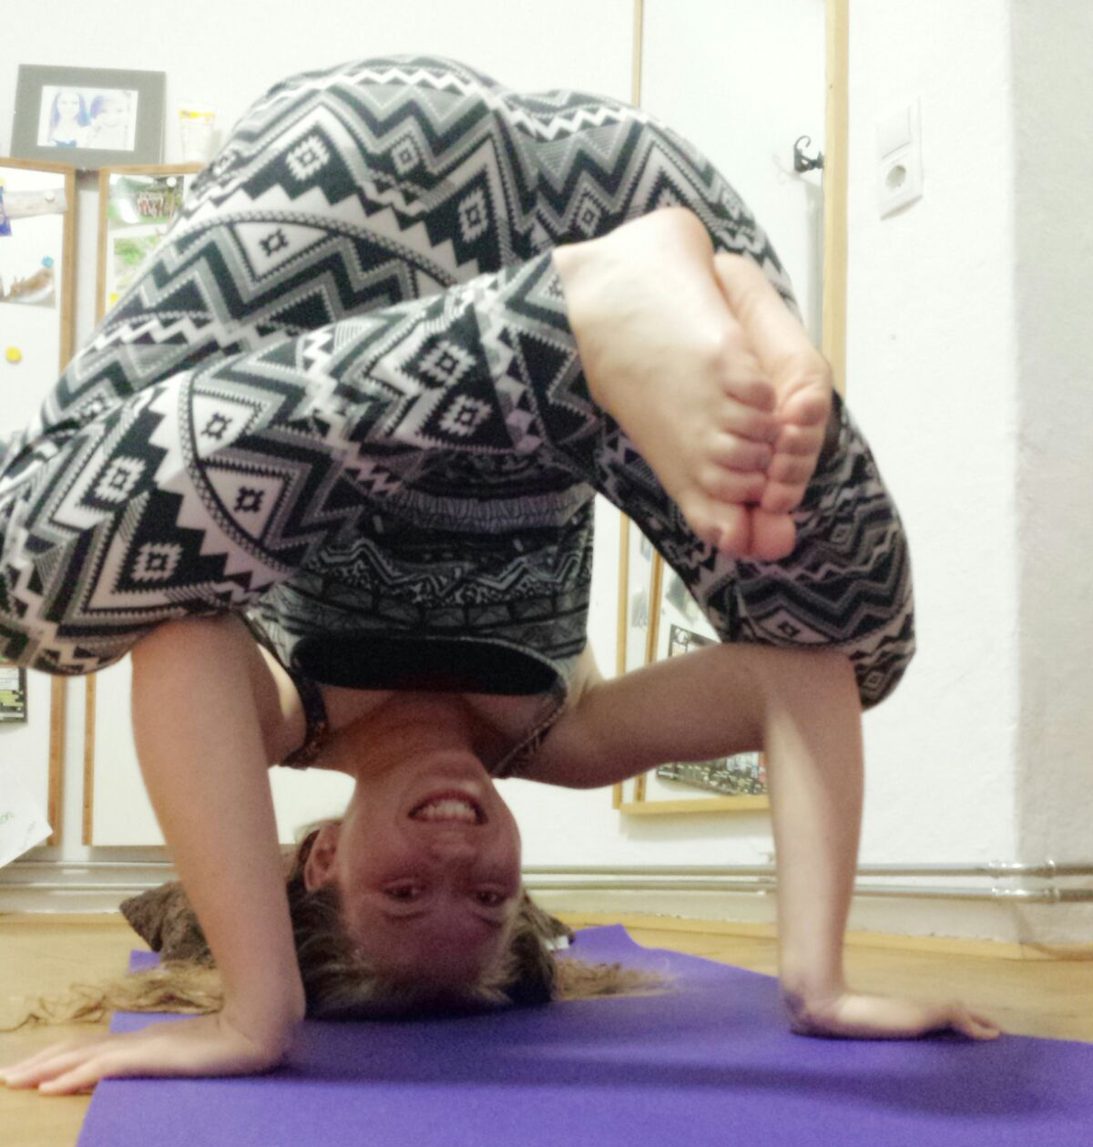
Wie ist es so? Ich kann mir das irgendwie nicht vorstellen. Nie allein sein, nie Ruhe haben, fast keine Privatspähre und es ist immer laut.
Das dachte ich anfangs auch. Aber es ist gar nicht schlimm. Wenn es mal zu laut ist oder ich Privatsphäre will, geh ich einfach wo anders hin. Mit der Zeit gewöhnt man sich daran.

Slide 5
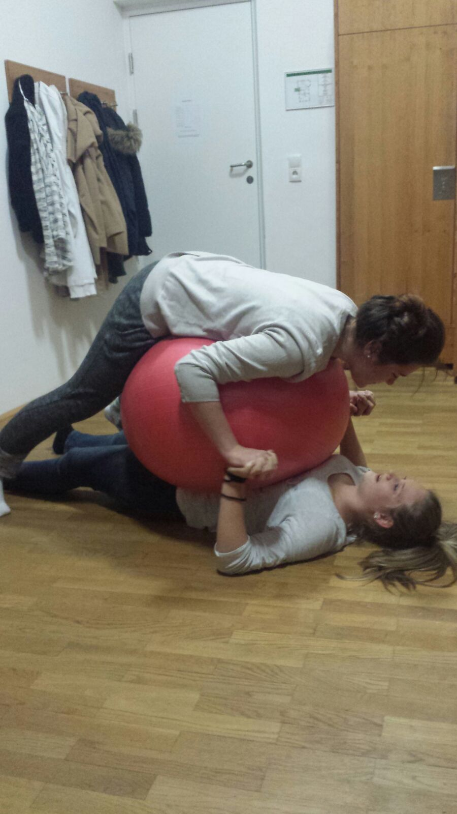
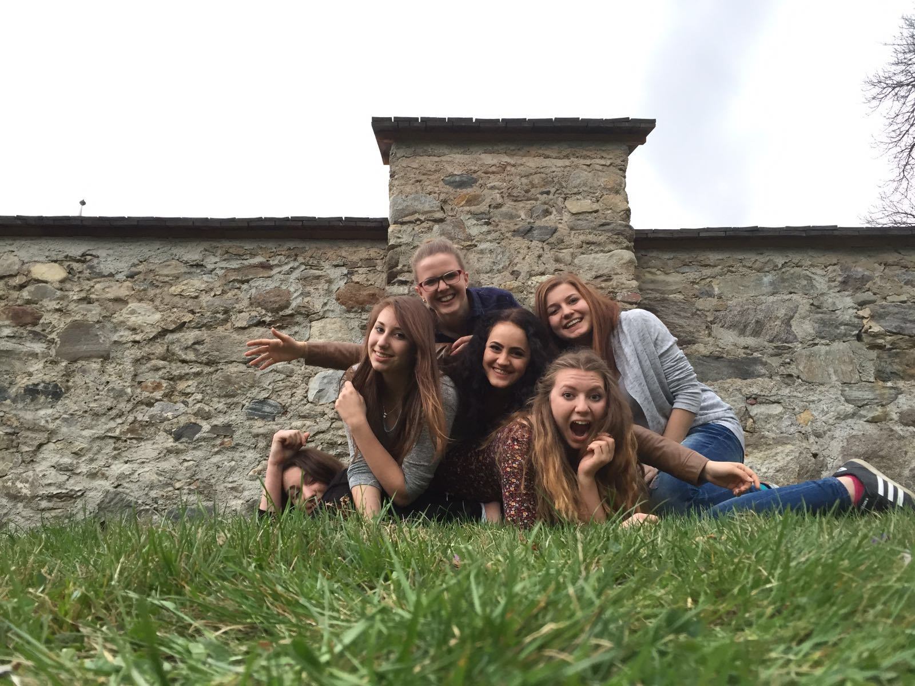
Home is where your friends are

Slide 6
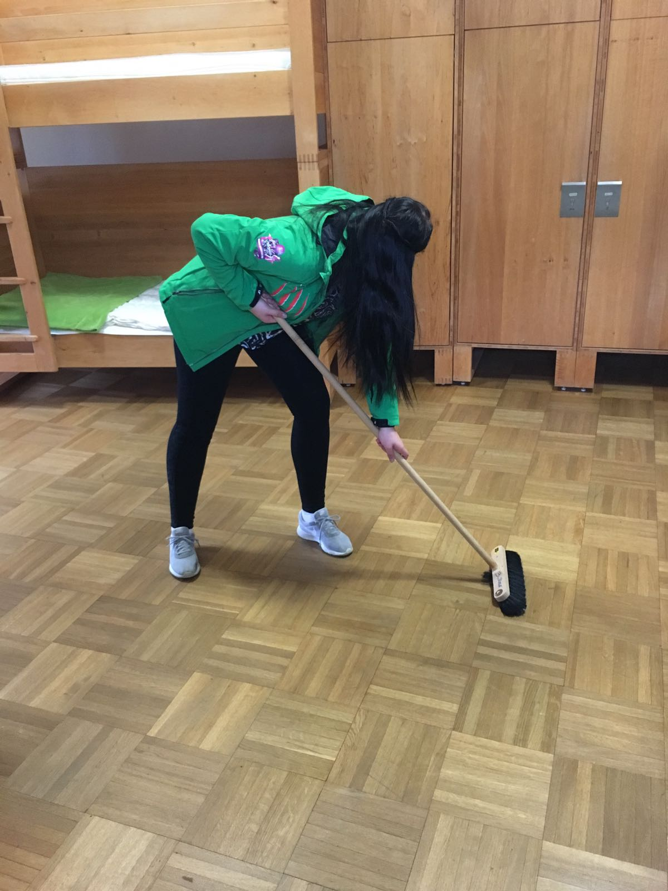
Das kann ich irgendwie nicht glauben. Allein das Zimmerputzen würde mich echt nerven.
Dann zählst du alles auf, was du denkst das negativ ist und ich alles was positiv ist. Du wirst sehen es gibt viel mehr Positives.

Slide 7
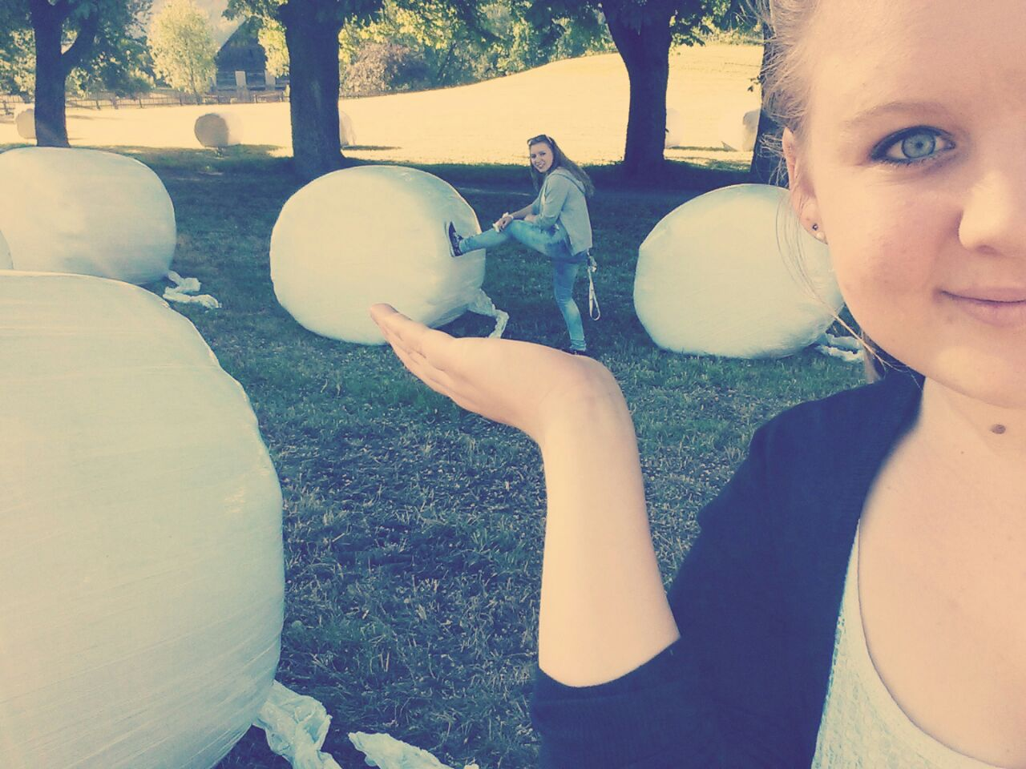
Alles hat zwei Seiten – Meinungen der Internatsschüler
+ Gutes Essen
+ Mehr Spaß
+ Es ist mit der Zeit das zweite Zuhause
- Manchmal ist es beim Lernen zu laut
- Manchmal nerven Zimmerkollegen

Slide 8
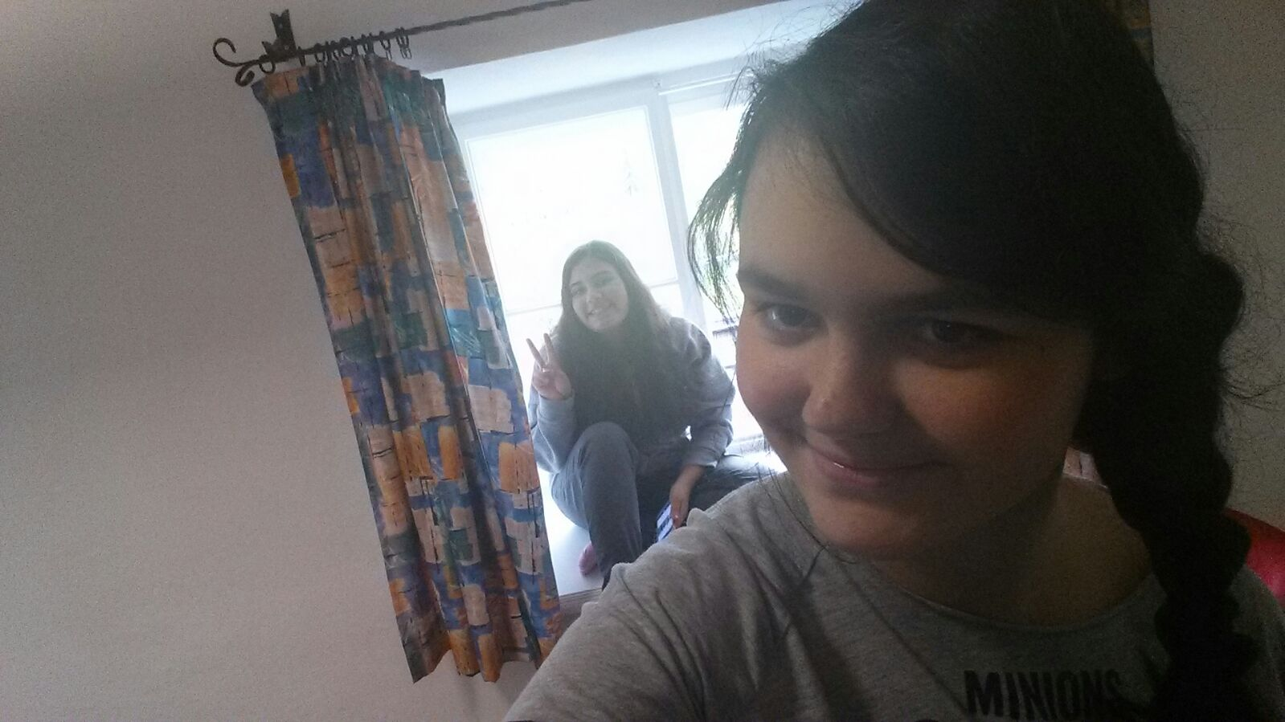
Alles hat zwei Seiten – Meinungen der Internatsschüler
+ Bessere Gemeinschaft
+ Guter Zusammenhalt
- Die Lehrer sind manchmal zu streng
- Im Winter ist es im Internat oft nicht so gemütlich

Slide 9
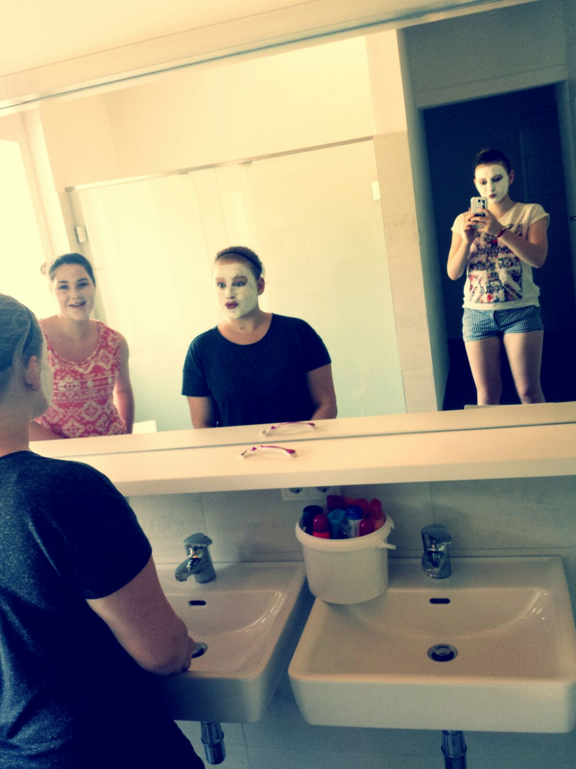
Alles hat zwei Seiten – Meinungen der Internatsschüler
- Die Studierstunde nervt an manchen Tagen
- Immer um 22 Uhr das Handy weglegen ist oft nervig
+ Langer Ausgang und viel Freizeit
+ Zusätzliche Aktivitäten werden angeboten

Slide 10
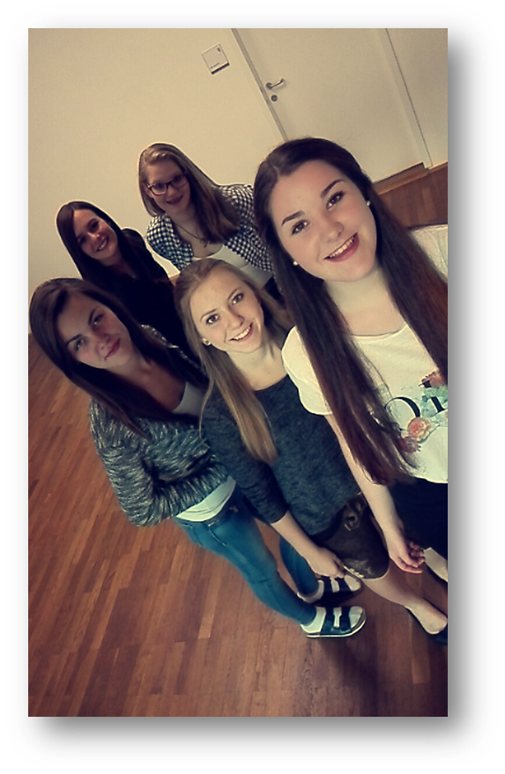
Alles hat zwei Seiten – Meinungen der Internatsschüler
+ Man lernt neue Freunde kennen
+ Gemeinsam lernen und Aufgabe machen

Slide 11
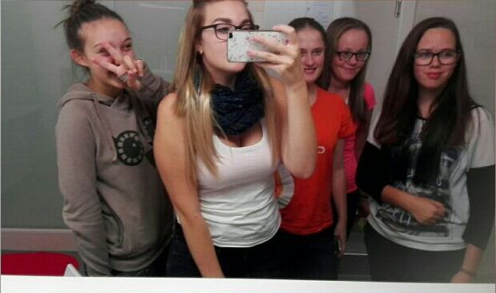
Alles hat zwei Seiten – Meinungen der Internatsschüler
+ Man bekommt viel Erfahrung
+ Interne können länger schlafen als Externe

Slide 12
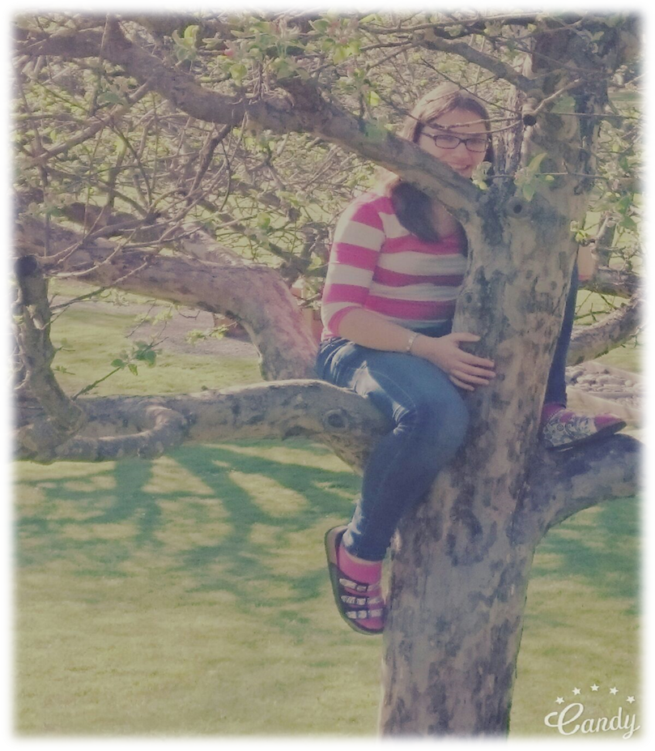

Wenn du einmal im Internat bist, willst du nie wieder weg.
Glaub mir es gibt nichts Besseres.
Ich glaub es dir jetzt auch. Intern zu sein ist anscheinend wirklich besser. Nächstes Jahr geh ich auch ins Internat!

Slide 13
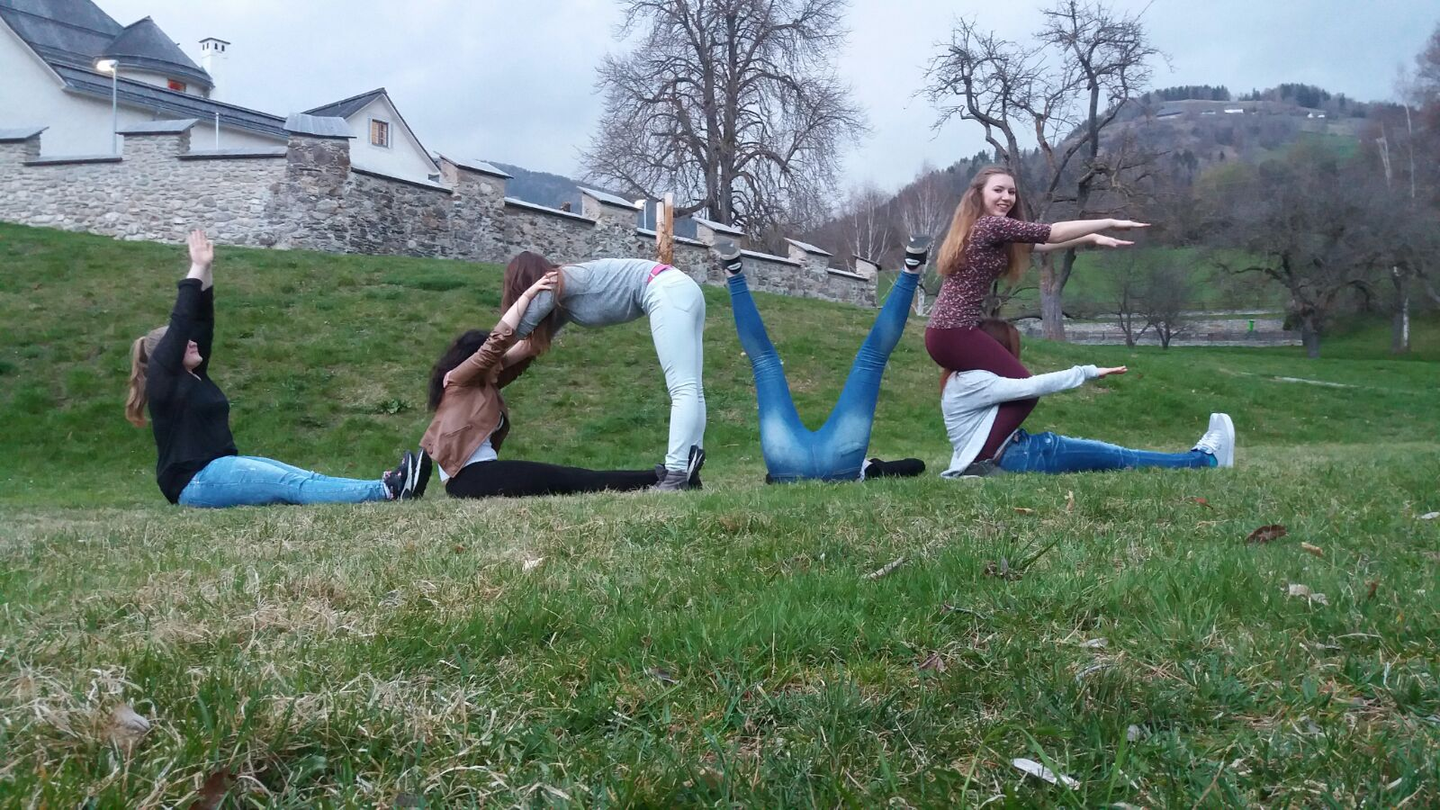
Wenn man so lange mit den selben Personen zusammen ist, sind es keine Freunde mehr, sie werden zur Familie…

